Slide 1
Hoy es ___________ el _____ de __________ 2016 HAGAN AHORA: Go around the room asking and answering Cuando es tu cumpleaños? Line up from enero to diciembre by birthday.

Slide 2
A. Write the month that comes next.
1. enero, febrero, _____________
2. marzo, abril, ______________
3. mayo, junio, ________________
4. julio, agosto, _______________
5. septiembre, octubre, ________________
6. noviembre, diciembre, _______________

Slide 3
Translate the following dates…
The 7th of October: _______________________________________
The 15th of April: ________________________________________
The 31st of December: ________________________________________
The 1st of July: ________________________________________
The 26th of August:
________________________________________

Slide 4
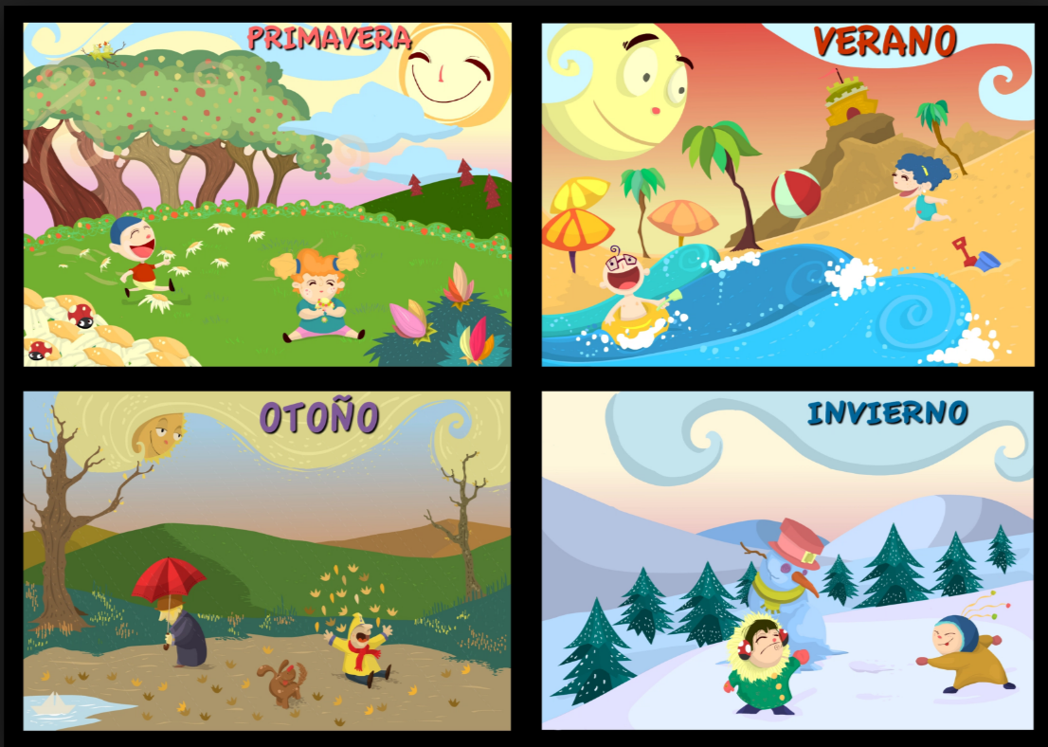
Los Estaciones

Slide 5
Choose the correct word to complete each of the following sentences
1. Las flores florecen en (julio, la primavera) 2. En Alaska, nieva en el (junio, invierno) 3. Ha sido un buen (primavera, año) para nuestra oficina 4. En mi casa, vamos a la iglesia los (domingos, veranos) 5. ¿Tú trabajas los (febreros, sábados) también? 6. Viernes es mi (mes, día) favorito de la semana 7. El mes antes de diciembre es (noviembre, mayo) 8. La escuela empieza en el (mes, otoño) 9. Mi cumpleaños es en (día, abril) 10. Sábado es el día después de (mártes, viernes)
Flores –flowers
Nieva – snow
Ha sido – it has been
Iglesia – church
Tambien – also
Antes – before
Despues - after

Slide 6
Cual es tu estación preferido? Porque?
Estacion: Razón:
__________________ ______________________
__________________ ______________________
__________________ ______________________
__________________ ______________________
__________________ ______________________
__________________ ______________________

